Slide 1
Aποτίμηση Δράσεων Έρευνας και Καινοτομίας ΕΣΠΑ 2007-2013 της ΓΓΕΚ
ΓΙΩΤΗΣ Α.Ε.
Εμπειρία ενός δικαιούχου
Εθνικό Ίδρυμα Ερευνών
Αμφιθέατρο ‘Λεωνίδας Ζέρβας’
13 Δεκεμβρίου 2023
Κατερίνα Πισσαρίδη
Υπεύθυνη Ερευνητικών Έργων
ΓΙΩΤΗΣ Α.Ε.

Slide 2
ΓΙΩΤΗΣ - Εμπειρία ενός δικαιούχου
Η Ιστορία της ΓΙΩΤΗΣ…
Το 1930 ο Ιωάννης και η Μαρία Γιώτη ιδρύουν στην Αθήνα την εταιρεία ΓΙΩΤΗΣ.
Κίνητρο: η δημιουργία μιας αγνής δυναμωτικής τροφής, με αγνά συστατικά από πρότυπες καλλιέργειες της ελληνικής γης, όπως καλαμπόκι και ρύζι.
Αποτέλεσμα: Καινοτόμα, για την εποχή τους, προϊόντα, οι πρώτες βρεφικές και παιδικές κρέμες στην Ελλάδα.
Άνθος Ορύζης ΓΙΩΤΗΣ
Άνθος Αραβοσίτου ΓΙΩΤΗΣ
Όραμα
Το όραμα της εταιρείας είναι η δημιουργία καινοτόμων προϊόντων, υψηλής διατροφικής αξίας με διασφαλισμένη ποιότητα που ικανοποιούν τις διατροφικές ανάγκες ολόκληρης της οικογένειας στη σύγχρονη εποχή.
Στρατηγική
O στρατηγικός στόχος της εταιρίας είναι η ανάπτυξη και διεύρυνση της επιχειρηματικής δράσης, μέσω της αναζήτησης νέων αγορών, προϊόντων και καταναλωτών και κάλυψης των αναγκών τους με καινοτόμα, πρακτικά και υψηλής ποιότητας προϊόντα.

Slide 3
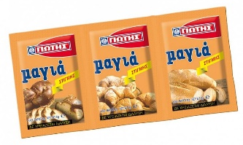
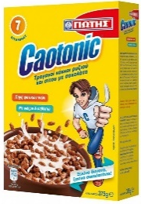
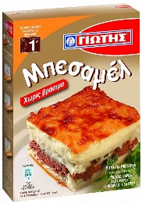
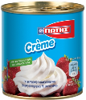
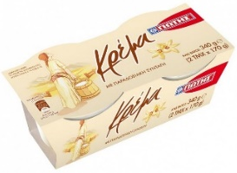
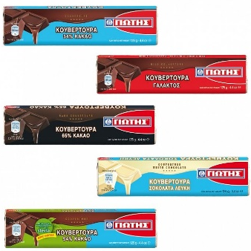
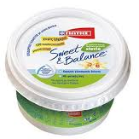
ΓΙΩΤΗΣ - Εμπειρία ενός δικαιούχου
Η Εταιρία Σήμερα
Η εταιρεία ΓΙΩΤΗΣ, παράγει και κυκλοφορεί σε Ελλάδα και εξωτερικό προϊόντα όπως:
Βρεφικές Τροφές
Προϊόντα Ζαχαροπλαστικής
Προϊόντα Μαγειρικής
Επιδόρπια
Ροφήματα
Σοκολάτες
Προϊόντα Ψυγείου
Sweet & Balance
1 2 Bake
Προϊόντα FYTRO

Slide 4
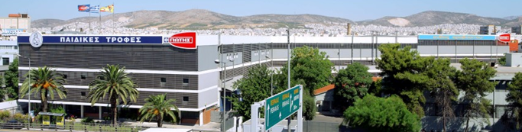
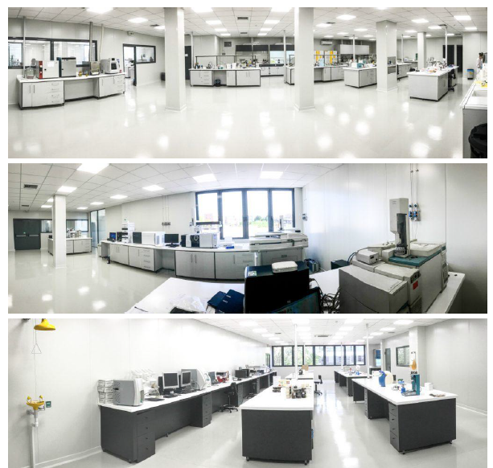
ΓΙΩΤΗΣ - Εμπειρία ενός δικαιούχου
Εγκαταστάσεις & Υποδομές
Η εταιρεία διαθέτει 2 εργοστάσια (Αθήνα και Αγρίνιο).
Το 2017 ολοκληρώθηκε η κατασκευή εγκαταστάσεων της εταιρείας, 1350 τ.μ. όπου στεγάζεται το “Ελληνικό Κέντρο Έρευνας & Καινοτομίας” (HRIC), ένα σύγχρονο Ινστιτούτο ασφάλειας τροφίμων, διαπιστευμένο κατά ISO / IEC 17025 με Αρ. Πιστ. 1111, το οποίο προσφέρει εργαστηριακές καθώς και συμβουλευτικές υπηρεσίες στη βιομηχανία τροφίμων. (https://hric.gr/)

Slide 5
ΓΙΩΤΗΣ - Εμπειρία ενός δικαιούχου
Η Έρευνα στην ΓΙΩΤΗΣ
Ένας από τους βασικούς πυλώνες της εταιρείας ΓΙΩΤΗΣ είναι η Διεύθυνση Έρευνας.
Η διεύθυνση αποτελείται από 2 τμήματα:
Το τμήμα έρευνας και ανάπτυξης
Το τμήμα καινοτομίας διεργασιών παραγωγής
Το Τμήμα Έρευνας & Ανάπτυξης της ΓΙΩΤΗΣ σχεδιάζει και υλοποιεί νέα προϊόντα για την αγορά ακολουθώντας τις τάσεις και τις ανάγκες των καταναλωτών.
Με γνώμονα τη συνεχή ανάπτυξη και την προώθηση της καινοτομίας στην βιομηχανία, η εταιρεία συμπράττει με ακαδημαϊκά ιδρύματα και εταιρίες, τόσο της Ελλάδας, όσο και του εξωτερικού συμμετέχοντας σε Εθνικά και Ευρωπαϊκά Ερευνητικά Έργα. Στόχος είναι όχι μόνο η ανάπτυξη νέων προϊόντων, αλλά και η βελτίωση της παραγωγικής διαδικασίας με την εισαγωγή νέων τεχνολογιών και η μείωση του ενεργειακού αποτυπώματος.
Η εταιρία, από το 1990, έχει συμμετάσχει σε πάνω από 45 επιδοτούμενα εθνικά και ευρωπαϊκά προγράμματα.
Επιπλέον σε συνεργασία με άλλες εταιρείες τροφίμων και εκπροσώπους της Ερευνητικής Κοινότητας προτείνουν θέματα για τη διαμόρφωση των νέων ερευνητικών προτεραιοτήτων με στόχο οι ερευνητικές προσπάθειες γύρω από τα τρόφιμα να ενταχθούν σε μια ενιαία στρατηγική για την αξιοποίηση των αποτελεσμάτων της έρευνας προς όφελος του καταναλωτή και τη βελτίωση της ανταγωνιστικότητας της ελληνικής οικονομίας.

Slide 6
ΓΙΩΤΗΣ - Εμπειρία ενός δικαιούχου
Συγχρηματοδοτούμενα έργα ΕΣΠΑ 2007 - 2013
Η ΓΙΩΤΗΣ στο πλαίσιο του ΕΣΠΑ 2007 - 2013 συμμετείχε στα παρακάτω έργα:
ΣΥΝΕΡΓΑΣΙΑ 2009 (09ΣΥΝ-32-621) – “Ανάπτυξη καινοτόμων βιοδιεργασιών για την αξιοποίηση των υπολειμμάτων της βιομηχανίας τροφίμων προς παραγωγή βιοκαυσίμων”
ΣΥΝΕΡΓΑΣΙΑ 2011 (11ΣΥΝ_2_741) - “Αξιοποίηση του φυτού Stevia rebaudiana για την παραγωγή προϊόντων υψηλής προστιθέμενης αξίας με εφαρμογές στη βιομηχανία τροφίμων”
ΣΥΝΕΡΓΑΣΙΑ 2011 (11ΣΥΝ_2_1528) – “Αποτελεσματικότητα καινοτόμων αναλυτικών τεχνικών στην πρόβλεψη της ποιότητας και της ασφάλειας νέων ευαλλοίωτων τροφίμων”
ΠΑΒΕΤ (1134-BET-2013) – “Εισαγωγή της τεχνολογίας των νανογαλακτωμάτων στην ανάπτυξη τροφίμων τύπου γαλακτώματος ελαίου σε νερό (o/w) όπως φυτική κρέμα και γλάσο επικάλυψης”
Διμερής Ε&Τ Συνεργασία Ελλάδας – Κίνας 2012 – 2014 (12CHN_156) – “Σχεδιασμός και Ανάπτυξη Χαμηλού Γλυκαιμικού Δείκτη τροφίμων βασισμένων σε γλυκαντικές ενώσεις απομονωμένες από το φυτό Stevia rebaudiana καλλιεργημένο στη Κίνα και εμπλουτισμένα με βιταμίνες Α και D”

Slide 7
ΓΙΩΤΗΣ - Εμπειρία ενός δικαιούχου
Nutri-Fuel (09ΣΥΝ-32-621) – Σύνοψη έργου
Τίτλος: Ανάπτυξη καινοτόμων βιοδιεργασιών για την αξιοποίηση των υπολειμμάτων της βιομηχανίας τροφίμων προς παραγωγή βιοκαυσίμων
Συμμετέχοντες φορείς
ΦΟΡΕΑΣ | ΣΥΝΤΟΜΟΓΡΑΦΙΑ | ΠΡΟΫΠΟΛΟΓΙΣΜΟΣ | ΔΗΜΌΣΙΑ ΔΑΠΑΝΗ
Ίδρυμα Τεχνολογίας και Έρευνας / Ινστιτούτο Χημικής Μηχανικής Και Χημικών Διεργασιών Υψηλής Θερμοκρασίας | ΕΙΧΗΜΥΘ | 192.500,00 € | 192.500,00 €
ΓΙΩΤΗΣ Α.Ε. | ΓΙΩΤΗΣ | 317.500,00 € | 181.175,00 €
Γεωπονικό Πανεπιστήμιο Αθηνών - Τμήμα Επιστήμης και Τεχνολογίας Τροφίμων / Εργαστήριο Χημείας και Ανάλυσης Τροφίμων / Εργαστήριο Μικροβιολογίας και Βιοτεχνολογίας Τροφίμων / Εργαστήριο Μηχανικής, Επεξεργασίας Και Συντήρησης Γεωργικών Προϊόντων | ΕΤΕΤΤ | 171.625,00 € | 171.625,00 €
ΣΥΝΟΛΟ |  | 681.625,00 € | 545.300,00 €
Αντικείμενο έργου: Η ανάπτυξη αειφόρων και καινοτόμων βιοδιεργασιών για την παραγωγή βιοκαυσίμων από τα υπολείμματα / απόβλητα της βιομηχανίας τροφίμων όπως και άλλων βιομηχανιών με αντίστοιχα προϊόντα. Το ΕΙΧΗΜΥΘ επικεντρώθηκε στην αξιοποίηση των αποβλήτων για την παραγωγή βιοαερίου και βιοϋδρογόνου. Το ΕΤΕΤΤ επικεντρώθηκε στην παραγωγή βιοντήζελ.

Slide 8
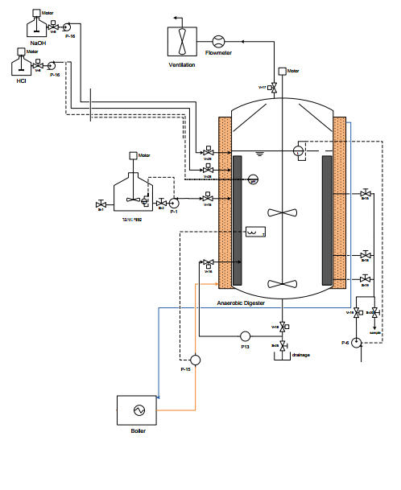
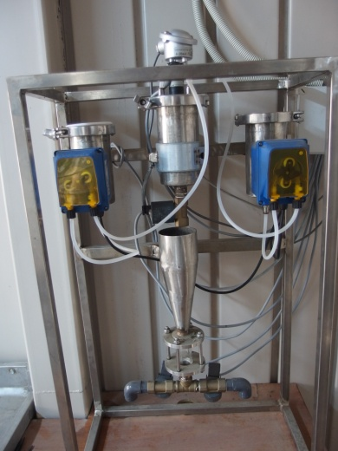
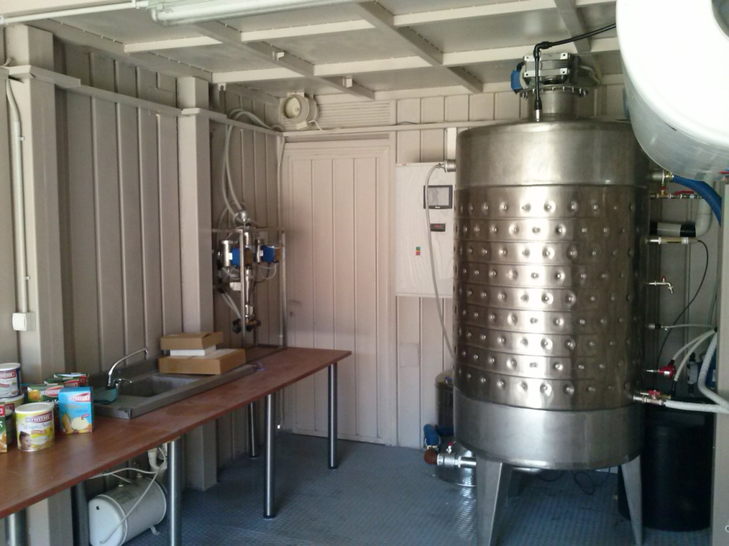
ΓΙΩΤΗΣ - Εμπειρία ενός δικαιούχου
Nutri-Fuel (09ΣΥΝ-32-621) – Αποτελέσματα έργου
Στα πλαίσια του έργου Nutrifuel, οι ερευνητικές προσπάθειες των συμμετεχόντων φορέων εστιάστηκαν στην ανάπτυξη, εφαρμογή και συγκριτική μελέτη αειφόρων τεχνολογιών για την παραγωγή ενέργειας με τη μορφή βιοκαυσίμων.
Σχεδιάστηκε, κατασκευάστηκε και λειτούργησε, πιλοτικής κλίμακας παραγωγή μεθανίου από τα απόβλητα της Γιώτης
Σχεδιάστηκε, κατασκευάστηκε και λειτούργησε, εργαστηριακής κλίμακας παραγωγή βιοντήζελ από τα απόβλητα της εταιρίας

Slide 9
ΓΙΩΤΗΣ - Εμπειρία ενός δικαιούχου
Nutri-Fuel (09ΣΥΝ-32-621) – Η συνέχεια
Η έρευνα για την αξιοποίηση των αποβλήτων της ΓΙΩΤΗΣ συνεχίζεται σε συνεργασία:
Με το ITE/IEXMH μέσω του έργου «WASTE2PLASTICS» στο πλαίσιο της Διμερούς Συνεργασίας «Ελλάδα-Κίνα» (ΕΣΠΑ 2014 – 2020), στις εγκαταστάσεις της εταιρείας στο Αγρίνιο, με αντικείμενο την αξιοποίηση των υγρών αποβλήτων της εταιρείας για την παραγωγή βιοαποικοδομήσιμα πολυμερή.
Με το τμήμα Χημ. Μηχανικών του Παν. Πατρών στο πλαίσιο έρευνας για την δέσμευση CO₂ και καλλιέργεια μικροφυκών σε απόβλητα της βιομηχανίας τροφίμων.

Slide 10
ΓΙΩΤΗΣ - Εμπειρία ενός δικαιούχου
GreekStevia (11ΣΥΝ_2_741) – Σύνοψη έργου
Τίτλος: Αξιοποίηση του φυτού Stevia rebaudiana για την παραγωγή προϊόντων υψηλής προστιθέμενης αξίας με εφαρμογές στη βιομηχανία τροφίμων
Συμμετέχοντες φορείς
ΦΟΡΕΑΣ | ΣΥΝΤΟΜΟΓΡΑΦΙΑ | ΠΡΟΫΠΟΛΟΓΙΣΜΟΣ | ΔΗΜΌΣΙΑ ΔΑΠΑΝΗ
ΓΙΩΤΗΣ Α.Ε. | ΓΙΩΤΗΣ | 528.000,00 € | 343.120,00 €
Ινστιτούτο Έρευνας και Τεχνολογίας Θεσσαλίας / Εθνικό Κέντρο έρευνας Και Τεχνολογικής Ανάπτυξης | ΙΕΤΕΘ/ ΕΚΕΤΑ | 220.000,00 € | 220.000,00 €
Ανθήρ Βιομηχανική και Εμπορική Εταιρεία – ΑΝΘΗΡ ΑΒΕΕ | ΑΝΘΗΡ | 250.000,00 € | 187.500,00 €
Καποδιστριακό Πανεπιστήμιο Αθηνών, Ιατρική Σχολή, Εργαστήριο Βιολογικής Χημείας | ΕΚΠΑ-ΙΣ EΡΓΑΣΤΗΡΙΟ ΕΡΓΑΣΤΗΡΙΟ ΒΙΟΛΟΓΙΚΗΣ ΧΗΜΕΙΑΣ | 200.000,00 € | 200.000,00 €
Μανδρέκας Α.Ε. | ΜΑΝΔΡΕΚΑΣ | 250.000,00 € | 187.500,00 €
Καποδιστριακό Πανεπιστήμιο Αθηνών, Ιατρική Σχολή, Μονάδα Ενδοκρινολογίας, Μεταβολισμού Και Διαβήτη Του Πανεπιστημίου Αθηνών, «Ευγενίδειο Θεραπευτήριο» | ΕΚΠΑ-ΙΣ ΕΥΓΕΝΙΔΕΙΟ ΘΕΡΑΠΕΥΤΗΡΙΟ | 250.000,00 € | 250.000,00 €
ΑΓΚΡΟΛΑΜΠ Α.Ε. | AGROLAB | 210.000,00 € | 136.500,00 €
ΣΥΝΟΛΟ |  | 1.908.000,00 € | 1.524.620,00 €
Αντικείμενο έργου: Η διερεύνηση της καλλιέργειας του φυτού Stevia rebaudiana, η αξιοποίηση των εκχυλισμάτων του ως φυσική γλυκαντική ύλη σε προϊόντα με πιθανή χαμηλές θερμίδες και χαμηλό γλυκαιμικό δείκτη, και η αξιοποίηση των παραπροϊόντων των φύλλων του φυτού με ιδιαίτερη έμφαση στη χρήση αυτών στην κοσμετολογία και την παραγωγή συμπληρωμάτων διατροφής.

Slide 11
ΓΙΩΤΗΣ - Εμπειρία ενός δικαιούχου
GreekStevia (11ΣΥΝ_2_741) – Αποτελέσματα έργου
Στο πλαίσιο του έργου:
Υλοποιήθηκε η αποδεικτική καλλιέργεια του φυτού σε επιλεγμένα αγροτεμάχια της περιοχής του Αγρινίου και πραγματοποιήθηκε μελέτη διάφορων καλλιεργητικών παραγόντων και η μετασυλλεκτική μεταχείριση
Αξιολογήθηκε η βιολογική δράση των φυσικών γλυκαντικών της Stevia rebaudiana, και διερευνήθηκε η εφαρμογή της πιθανής χρήσης των φυσικών γλυκαντικών του φυτού για την παραγωγή καινοτόμων τροφίμων
Σχεδιάστηκαν νέα προϊόντα με βάση τα φυσικά γλυκαντικά σε εργαστηριακή και ημι-βιομηχανική κλίμακα.
Πραγματοποιήθηκαν κλινικές μελέτες για την αξιολόγηση των νέων προϊόντων σχετικά με την αντί-υπεργλυκαιμική, ινσουλινοτροπική και αντιφλεγμονώδη δράση τους και άρα την δράση τους ενάντια στον Σακχαρώδη διαβήτη, το Μεταβολικό σύνδρομο και την Παχυσαρκία.

Slide 12
ΓΙΩΤΗΣ - Εμπειρία ενός δικαιούχου
VITASTEV (12CHN_156) – Σύνοψη έργου
Τίτλος: Σχεδιασμός και Ανάπτυξη Χαμηλού Γλυκαιμικού Δείκτη τροφίμων βασισμένων σε γλυκαντικές ενώσεις απομονωμένες από το φυτό Stevia rebaudiana καλλιεργημένο στη Κίνα και εμπλουτισμένα με βιταμίνες Α και D
Συμμετέχοντες φορείς
ΦΟΡΕΑΣ | ΣΥΝΤΟΜΟΓΡΑΦΙΑ | ΠΡΟΫΠΟΛΟΓΙΣΜΟΣ | ΔΗΜΌΣΙΑ ΔΑΠΑΝΗ
ΓΙΩΤΗΣ Α.Ε. | YIOTIS | 250.000,00 € | 145.000,00 €
Jiangsu Provincial Center φor Disease Control and Prevention – Institute Of Food Safety And Assessment | JSCDC-FSA | 0,00 € | 0,00 €
Εθνικό και Καποδιστριακό Πανεπιστήμιο Αθηνών - Ιατρική Σχολή – Τμήμα Ενδοκρινολογίας, Μεταβολισμού Και Διαβήτη – Ευγενίδειο Νοσοκομείο | NKUA-MD-EVG.INST. | 140.000,00 € | 140.000,00 €
Εθνικό και Καποδιστριακό Πανεπιστήμιο Αθηνών - Ιατρική Σχολή – Εργαστήριο Βιολογικής Χημείας | NKUA-MD-BIO.CHEM. | 60.000,00 € | 60.000,00 €
SMR Συμβουλευτική ΕΠΕ | SMR | 50.000,00 € | 40.000,00 €
Ομοσπονδία Ελληνικών Βιομηχανιών Τροφίμων | SEVT | 20.000,00 € | 15.000,00 €
ΣΥΝΟΛΟ |  | 520.000,00 € | 400.000,00 €
Αντικείμενο έργου: O σχεδιασμός, η ανάπτυξη και η αξιολόγηση τροφίμων με χαμηλό γλυκαιμικό δείκτη, χρησιμοποιώντας σαν γλυκαντική ουσία γλυκοζίτες στεβιόλης, εμπλουτισμένα με βιταμίνες Α και D, σχεδιασμένη ειδικά για την κάλυψη των διατροφικών συνηθειών και αναγκών των Ελλήνων και Κινέζων καταναλωτών.

Slide 13
ΓΙΩΤΗΣ - Εμπειρία ενός δικαιούχου
VITASTEV (12CHN_156) – Αποτελέσματα έργου
Στο πλαίσιο του έργου:
Πραγματοποιήθηκε μελέτη των διατροφικών αναγκών και προτιμήσεων των κινέζων καταναλωτών και διαπιστώθηκε η ανάγκη για τρόφιμα χαμηλού γλυκαιμικού δείκτη εμπλουτισμένα με βιταμίνες Α και D.
Αναπτύχθηκε μπάρα δημητριακών με φιστίκι, χαμηλού γλυκαιμικού δείκτη με στέβια, εμπλουτισμένη με βιταμίνες Α και D.
Πραγματοποιήθηκαν in vitro, όπως και κλινικές μελέτες, για την αξιολόγηση του νέου προϊόντος και τη συσχέτισή του με πιθανά οφέλη για την υγεία.

Slide 14
ΓΙΩΤΗΣ - Εμπειρία ενός δικαιούχου
GreekStevia (11ΣΥΝ_2_741) & VITASTEV (12CHN_156) – Η συνέχεια
Η έρευνα που πραγματοποιήθηκε στα έργα GreekStevia (11ΣΥΝ_2_741) & VITASTEV (12CHN_156) αποτέλεσαν μια βάση για την ανάπτυξη νέων προϊόντων της σειράς Sweet & Balance, τα οποία δεν περιέχουν ζάχαρη αλλά γλυκαντικά από εκχύλισμα του φυτού stevia και έχουν χαμηλό γλυκαιμικό δείκτη.

Slide 15
ΓΙΩΤΗΣ - Εμπειρία ενός δικαιούχου
NovelEye (11ΣΥΝ_2_1528) – Σύνοψη έργου
Τίτλος: Αποτελεσματικότητα καινοτόμων αναλυτικών τεχνικών στην πρόβλεψη της ποιότητας και της ασφάλειας νέων ευαλλοίωτων τροφίμων
Συμμετέχοντες φορείς
ΦΟΡΕΑΣ | ΣΥΝΤΟΜΟΓΡΑΦΙΑ | ΠΡΟΫΠΟΛΟΓΙΣΜΟΣ | ΔΗΜΌΣΙΑ ΔΑΠΑΝΗ
Γεωπονικό Πανεπιστήμιο Αθηνών, Τμήμα Επιστήμης και Τεχνολογίας Τροφίμων, Εργαστήριο Μικροβιολογίας και Βιοτεχνολογίας Τροφίμων | ΕΜΒΤ | 375.000,00 € | 375.000,00 €
Γεωπονικό Πανεπιστήμιο Αθηνών, Τμήμα Επιστήμης και Τεχνολογίας Τροφίμων, Εργαστήριο Ποιοτικού Ελέγχου και Υγιεινής Τροφίμων και Ποτών | ΕΠΕΥΤΠ | 200.000,00 € | 200.000,00 €
ΓΙΩΤΗΣ Α.Ε. | ΓΙΩΤΗΣ | 572.075,00 € | 371.848,75 €
ΚΑΛΑΜΑΡΑΚΗΣ Α.Ε. – ΚΑΛΑΣ Α.Ε. | ΚΑΛΑΣ | 425.000,00 € | 221.000,00 €
ΣΥΝΟΛΟ |  | 1.572.075,00 € | 1.167.848,75 €
Αντικείμενο έργου: Η ανάπτυξη μιας εργαλειοθήκης καινοτόμων μεθοδολογιών για την αξιόπιστη, οικονομική και ταχεία αξιολόγηση επιλεγμένων έτοιμων προς κατανάλωση τροφίμων ως προς την φρεσκότητα, την αλλοίωση και την ασφάλειά τους.

Slide 16
ΓΙΩΤΗΣ - Εμπειρία ενός δικαιούχου
NovelEye (11ΣΥΝ_2_1528) – Αποτελέσματα έργου
Στο πλαίσιο του έργου:
Μελετήθηκε η επίδραση φυσικών εκχυλισμάτων σε κρέμες ψυγείου για την παράταση του χρόνου ζωής.
Προσδιορίστηκαν μικροβιακοί μεταβολίτες και μελετήθηκαν οι μεταβολές τους κατά τη διάρκεια συντήρησης των επιλεγμένων τροφίμων κάτω από συγκεκριμένες συνθήκες.
Εφαρμόστηκαν τεχνικές ενόργανης ανάλυσης με τις οποίες πραγματοποιήθηκε συσχέτιση της μικροβιολογικής και οργανοληπτικής αλλοίωση με συγκεκριμένες πτητικές ενώσεις προκειμένου να γίνεται ταχύτερη ανίχνευση της αλλοίωσης.

Slide 17
ΓΙΩΤΗΣ - Εμπειρία ενός δικαιούχου
NovelEye (11ΣΥΝ_2_1528) – Η συνέχεια
Τα αποτελέσματα του έργου NovelEye και η έρευνα η οποία πραγματοποιήθηκε στο πλαίσιο του έργου αξιοποιήθηκαν για την βελτίωση των οργανοληπτικών χαρακτηριστικών και την αύξηση της διάρκειας ζωής της παραδοσιακής κρέμας (καθώς τροποποιήθηκε και η διαδικασία παραγωγής της)

Slide 18
ΓΙΩΤΗΣ - Εμπειρία ενός δικαιούχου
BeNeFIC (1134-BET-2013) – Σύνοψη έργου
Τίτλος: Εισαγωγή της τεχνολογίας των νανογαλακτωμάτων στην ανάπτυξη τροφίμων τύπου γαλακτώματος ελαίου σε νερό (o/w) όπως φυτική κρέμα και γλάσο επικάλυψης
Συμμετέχοντες φορείς
ΦΟΡΕΑΣ | ΣΥΝΤΟΜΟΓΡΑΦΙΑ | ΠΡΟΫΠΟΛΟΓΙΣΜΟΣ | ΔΗΜΌΣΙΑ ΔΑΠΑΝΗ
ΓΙΩΤΗΣ Α.Ε | ΓΙΩΤΗΣ Α.Ε | 300.000,00 € | 150.000,00 €
ΣΥΝΟΛΟ |  | 300.000,00 € | 150.000,00 €
Υπεργολάβοι
ΦΟΡΕΑΣ | ΣΥΝΤΟΜΟΓΡΑΦΙΑ | ΠΡΟΫΠΟΛΟΓΙΣΜΟΣ
Εθνικό Ίδρυμα Ερευνών | ΕΙΕ | 61.250,00 €
Εθνικό Μετσόβιο Πολυτεχνείο | ΕΜΠ | 43.750,00 €
ΣΥΝΟΛΟ |  | 105.000,00 €
Αντικείμενο έργου: Η εφαρμογή της τεχνολογίας των νανογαλακτωμάτων στην ανάπτυξη και βελτίωση δύο προϊόντων ζαχαροπλαστικής όπως φυτική κρέμα και γλάσο επικάλυψης που βασίζονται σε συμβατικά γαλακτώματα ελαίου-σε-νερό

Slide 19
ΓΙΩΤΗΣ - Εμπειρία ενός δικαιούχου
BeNeFIC (1134-BET-2013) – Αποτελέσματα έργου
Στο πλαίσιο του έργου:
Μελετήθηκε η αντικατάσταση μέρους των υδρογονομένων φυτικών ελαίων από άλλα φυσικά, μη επεξεργασμένα φυτικά έλαια σε προϊόν Φυτικής Κρέμας σε μορφή πάστας.
Μελετήθηκαν νέοι γαλακτωματοποιητές για την σταθερότητα της φυτικής κρέμας.
Μελετήθηκε ο λεπτομερής σχεδιασμός της παραγωγικής διεργασίας φυτικής κρέμας με σκοπό να καθορισθούν όλες οι κρίσιμες παράμετροι λειτουργίας ώστε να παραχθεί το τελικό προϊόν.
Η ΓΙΩΤΗΣ Α.Ε. αξιοποιώντας τα αποτελέσματα της έρευνας, σχεδίασε και ανέπτυξε ένα προϊόν Φυτικής Κρέμας, το οποίο κυκλοφόρησε στην Ελληνική αγορά.

Slide 20
ΓΙΩΤΗΣ - Εμπειρία ενός δικαιούχου
Τα «βήματα» μετά το ΕΣΠΑ 2007-2013
Εθνικά έργα (ΕΣΠΑ 2014 – 2020)
Ολοκληρωμένα
2 Έργα στο πλαίσιο του «Ερευνώ – Δημιουργώ – Καινοτομώ» Ά κύκλος
1 Έργο στο πλαίσιο της Δράσης «Ενίσχυση Επιχειρήσεων για ερευνητικά έργα» μέσω του Ε.Π. ΔΥΤΙΚΗ ΕΛΛΑΔΑ 2014-2020
Προς Ολοκλήρωση (έως 31/12/2023)
3 Έργα στο πλαίσιο του «Ερευνώ – Δημιουργώ – Καινοτομώ»
2 Έργα στο πλαίσιο της Διμερούς Συνεργασίας «Ελλάδα-Κίνα»
Τρέχοντα
3 Έργα στο πλαίσιο της Δράσης «Συνέργειες Έρευνας και Καινοτομίας στην Περιφέρεια Αττικής»
1 έργο στο πλαίσιο της Δράσης «ΥΠΟΜΕΤΡΟ 16.1 – 16.2 “Ίδρυση και λειτουργία επιχειρησιακών ομάδων της Ευρωπαϊκής σύμπραξης καινοτομίας για την παραγωγικότητα και τη βιωσιμότητα της γεωργίας”

Slide 21
ΓΙΩΤΗΣ - Εμπειρία ενός δικαιούχου
Τα «βήματα» μετά το ΕΣΠΑ 2007 -2013
Ευρωπαϊκά Έργα
Ολοκληρωμένα
1 Έργο στο πλαίσιο του LIFE+
2 έργα στο πλαίσιο του H2020
Τρέχοντα
3 έργα στο πλαίσιο του H2020
2 έργα στο πλαίσιο του HORIZON EUROPE

Slide 22
ΓΙΩΤΗΣ - Εμπειρία ενός δικαιούχου
Αποτελέσματα των Ερευνητικών Έργων
Η συμμετοχή της εταιρείας στα Ερευνητικά Έργα της εξασφαλίζει:
Ανάπτυξη νέων προϊόντων ή/και διεργασιών
Βελτίωση υπαρχόντων προϊόντων ή/και διεργασιών
Περαιτέρω επιστημονική κατάρτιση του προσωπικού της (νέες μέθοδοι, νέα πρότυπα κλπ)
Εξοπλισμό των εργαστηρίων της με όργανα υψηλής διακριτικής ικανότητας
Νέο επιστημονικό προσωπικό

Slide 23
ΓΙΩΤΗΣ - Εμπειρία ενός δικαιούχου
Τι μπορούσε να γίνει καλύτερα

Slide 24
ΓΙΩΤΗΣ - Εμπειρία ενός δικαιούχου
Σας ευχαριστώ πολύ
Ανάδοχος Σύμβουλος-Μελετητής
Aποτίμηση Δράσεων Έρευνας και Καινοτομίας της ΓΓΕΚ 2007-2013

